Slide 1

LA SEGURIDAD DEL PACIENTE COMO REQUISITO DE HABILITACIÓN
Para evitar daños en la atención en salud a nuestros usuarios y sus familias
BUENAS PRÁCTICAS DE SEGURIDAD DE PACIENTES
OBLIGATORIAS EN EL SISTEMA ÚNICO DE HABILITACIÓN

Slide 2
CONTENIDO
Lineamiento de seguridad del paciente (Ministerio de salud y protección social)
Práctica (lista de chequeo)

Slide 3
BUENAS PRÁCTICAS DE SEGURIDAD DE PACIENTES
OBLIGATORIAS EN EL SISTEMA ÚNICO DE HABILITACIÓN
BUENAS PRÁCTICAS DE SEGURIDAD DE PACIENTES
OBLIGATORIAS EN EL SISTEMA ÚNICO DE HABILITACIÓN
1. Contar con un Programa de Seguridad del Paciente
2. Monitorización de aspectos relacionados con la seguridad del paciente
3. Detectar, prevenir y reducir el riesgo de infecciones asociadas a la atención en salud
4. Mejorar la seguridad en la utilización de medicamentos
5. Asegurar la correcta identificación del paciente
6. Mejorar la seguridad en los procedimientos quirúrgicos
7. Procesos para la y reducción de la frecuencia de caídas
8. Prevenir las úlceras por presión
9. Garantizar la atención segura del bionomio madre hijo
10. Prevenir complicaciones asociadas a la disponibilidad y manejo de sangre y componentes y a la transfusión sanguínea

Slide 4
BUENAS PRÁCTICAS DE SEGURIDAD DE PACIENTES
OBLIGATORIAS EN EL SISTEMA ÚNICO DE HABILITACIÓN
a. Plataforma Estratégica de la Seguridad
b. Fortalecimiento de la Cultura institucional
c. Reporte, medición, análisis y gestión de los eventos adversos
d. Procesos Seguros
BUENAS PRÁCTICAS DE SEGURIDAD DE PACIENTES
OBLIGATORIAS EN EL SISTEMA ÚNICO DE HABILITACIÓN
1. Contar con un Programa de Seguridad del Paciente
2. Monitorización de aspectos relacionados con la seguridad del paciente
3. Detectar, prevenir y reducir el riesgo de infecciones asociadas a la atención en salud
4. Mejorar la seguridad en la utilización de medicamentos
5. Asegurar la correcta identificación del paciente
6. Mejorar la seguridad en los procedimientos quirúrgicos
7. Procesos para la y reducción de la frecuencia de caídas
8. PREVENIR LAS ÚLCERAS POR PRESIÓN
9. GARANTIZAR LA ATENCIÓN SEGURA DEL BIONOMIO MADRE HIJ
10. PREVENIR COMPLICACIONES ASOCIADAS A LA DISPONIBILIDAD Y MANEJO DE SANGRE Y COMPONENTES Y A LA TRANSFUSIÓN SANGUÍNEAO

Slide 5
BUENAS PRÁCTICAS DE SEGURIDAD DE PACIENTES
OBLIGATORIAS EN EL SISTEMA ÚNICO DE HABILITACIÓN
BUENAS PRÁCTICAS DE SEGURIDAD DE PACIENTES
OBLIGATORIAS EN EL SISTEMA ÚNICO DE HABILITACIÓN
1. Contar con un Programa de Seguridad del Paciente
2. Monitorización de aspectos relacionados con la seguridad del paciente
3. Detectar, prevenir y reducir el riesgo de infecciones asociadas a la atención en salud
4. Mejorar la seguridad en la utilización de medicamentos
5. Asegurar la correcta identificación del paciente
6. Mejorar la seguridad en los procedimientos quirúrgicos
7. Procesos para la y reducción de la frecuencia de caídas
8. PREVENIR LAS ÚLCERAS POR PRESIÓN
9. GARANTIZAR LA ATENCIÓN SEGURA DEL BIONOMIO MADRE HIJ
10. PREVENIR COMPLICACIONES ASOCIADAS A LA DISPONIBILIDAD Y MANEJO DE SANGRE Y COMPONENTES Y A LA TRANSFUSIÓN SANGUÍNEAO
La Institución evalúa semestralmente la adherencia a las guías de manejo Clínico asociadas a las buenas prácticas de seguridad del paciente obligatorias que le apliquen y evidencia el mejoramiento continuo de dicha adherencia
La institución realiza seguimiento mensual a los indicadores de calidad reglamentarios y a aquellos que aplican a las Buenas Prácticas de Seguridad de Pacientes que quedaron obligatorios en el Sistema Único de Habilitación y que le apliquen

Slide 6
BUENAS PRÁCTICAS DE SEGURIDAD DE PACIENTES
OBLIGATORIAS EN EL SISTEMA ÚNICO DE HABILITACIÓN
HIGIENE Y LAVADO DE MANOS
MEDICIÓN DE ADHERENCIA SEMESTRAL
INSUMOS
ANALISIS DE CAUSA EA
ANÁLISIS DE CAUSAS DE EA - INDICADORES
PROTOCOLO DE VENOPUNCIÓN
INFECCION ASOCIADA AL DISPOSITIVO Y OTROS EA
PROTOCOLO DE MANEJO Y COLOCACIÓN DE SONDA
GUIAS PARA EL AISLAMIENTO DE PACIENTES
MEDICIÓN SEMESTRAL
MANUAL DE BIOSEGURIDAD
MEDICIÓN SEMESTRAL DE ADHERENCIA
DETECTAR, PREVENIR Y REDUCIR EL RIESGO DE INFECCIONES ASOCIADAS A LA ATENCIÓN EN SALUD
BUENAS PRÁCTICAS DE SEGURIDAD DE PACIENTES
OBLIGATORIAS EN EL SISTEMA ÚNICO DE HABILITACIÓN
1. Contar con un Programa de Seguridad del Paciente
2. Monitorización de aspectos relacionados con la seguridad del paciente
3. Detectar, prevenir y reducir el riesgo de infecciones asociadas a la atención en salud
4. Mejorar la seguridad en la utilización de medicamentos
5. Asegurar la correcta identificación del paciente
6. Mejorar la seguridad en los procedimientos quirúrgicos
7. Procesos para la y reducción de la frecuencia de caídas
8. PREVENIR LAS ÚLCERAS POR PRESIÓN
9. GARANTIZAR LA ATENCIÓN SEGURA DEL BIONOMIO MADRE HIJ
10. PREVENIR COMPLICACIONES ASOCIADAS A LA DISPONIBILIDAD Y MANEJO DE SANGRE Y COMPONENTES Y A LA TRANSFUSIÓN SANGUÍNEAO

Slide 7
BUENAS PRÁCTICAS DE SEGURIDAD DE PACIENTES
OBLIGATORIAS EN EL SISTEMA ÚNICO DE HABILITACIÓN
MEJORAR LA SEGURIDAD EN LA UTILIZACIÓN DE MEDICAMENTOS
DISPENSACIÓN SEGURDA DE MEDICAMENTOS
MEDICIÓN SEMESTRAL A LA DISPENSACIÓN SEGURA
ADMINISTRACIÓN SEGURA DE MEDICAMENTOS
ANÁLISIS DEL EVENTO ADVERSO
PROTOCOLO DE USO RACIONAL DE ANTIBIÓTICOS
MEDICIÓN SEMESTRAL A LA ADMON SEGURA
MEDICIÓN SEMESTRAL A LA ENTREGA CORRECTA DE MEDICAMENTOS POR PARTE DEL PROVEEDOR
MEDICIÓN SEMESTRAL AL PROTOCOLODE USO RACIONAL DE ANTIBIÓTICOS
PROTOCOLO DE MARCACIÓN E IDENTIFICACIÓN DE MTOS DE ALTO RIESGO
HISTORIA CLÍNICA CON REGISTRO DE ALERGIAS A MEDICAMENTOS
BUENAS PRÁCTICAS DE SEGURIDAD DE PACIENTES
OBLIGATORIAS EN EL SISTEMA ÚNICO DE HABILITACIÓN
1. Contar con un Programa de Seguridad del Paciente
2. Monitorización de aspectos relacionados con la seguridad del paciente
3. Detectar, prevenir y reducir el riesgo de infecciones asociadas a la atención en salud
4. Mejorar la seguridad en la utilización de medicamentos
5. Asegurar la correcta identificación del paciente
6. Mejorar la seguridad en los procedimientos quirúrgicos
7. Procesos para la y reducción de la frecuencia de caídas
8. PREVENIR LAS ÚLCERAS POR PRESIÓN
9. GARANTIZAR LA ATENCIÓN SEGURA DEL BIONOMIO MADRE HIJ
10. PREVENIR COMPLICACIONES ASOCIADAS A LA DISPONIBILIDAD Y MANEJO DE SANGRE Y COMPONENTES Y A LA TRANSFUSIÓN SANGUÍNEAO

Slide 8
BUENAS PRÁCTICAS DE SEGURIDAD DE PACIENTES
OBLIGATORIAS EN EL SISTEMA ÚNICO DE HABILITACIÓN
BUENAS PRÁCTICAS DE SEGURIDAD DE PACIENTES
OBLIGATORIAS EN EL SISTEMA ÚNICO DE HABILITACIÓN
1. Contar con un Programa de Seguridad del Paciente
2. Monitorización de aspectos relacionados con la seguridad del paciente
3. Detectar, prevenir y reducir el riesgo de infecciones asociadas a la atención en salud
4. Mejorar la seguridad en la utilización de medicamentos
5. Asegurar la correcta identificación del paciente
6. Mejorar la seguridad en los procedimientos quirúrgicos
7. Procesos para la y reducción de la frecuencia de caídas
8. PREVENIR LAS ÚLCERAS POR PRESIÓN
9. GARANTIZAR LA ATENCIÓN SEGURA DEL BIONOMIO MADRE HIJ
10. PREVENIR COMPLICACIONES ASOCIADAS A LA DISPONIBILIDAD Y MANEJO DE SANGRE Y COMPONENTES Y A LA TRANSFUSIÓN SANGUÍNEAO
Evidencia documental del análisis de causa del evento adverso: Protocolo de Londres
Protocolo para asegurar la correcta identificación del usuario al ingreso del mismo y en los servicios asistenciales
Medición semestral de adherencia

Slide 9
BUENAS PRÁCTICAS DE SEGURIDAD DE PACIENTES
OBLIGATORIAS EN EL SISTEMA ÚNICO DE HABILITACIÓN
BUENAS PRÁCTICAS DE SEGURIDAD DE PACIENTES
OBLIGATORIAS EN EL SISTEMA ÚNICO DE HABILITACIÓN
1. Contar con un Programa de Seguridad del Paciente
2. Monitorización de aspectos relacionados con la seguridad del paciente
3. Detectar, prevenir y reducir el riesgo de infecciones asociadas a la atención en salud
4. Mejorar la seguridad en la utilización de medicamentos
5. Asegurar la correcta identificación del paciente
6. Mejorar la seguridad en los procedimientos quirúrgicos
7. Procesos para la y reducción de la frecuencia de caídas
8. PREVENIR LAS ÚLCERAS POR PRESIÓN
9. GARANTIZAR LA ATENCIÓN SEGURA DEL BIONOMIO MADRE HIJ
10. PREVENIR COMPLICACIONES ASOCIADAS A LA DISPONIBILIDAD Y MANEJO DE SANGRE Y COMPONENTES Y A LA TRANSFUSIÓN SANGUÍNEAO
Evidencia documental del análisis de causa del evento adverso
Aplicar la lista de chequeo para cirugía segura, como mínimo la recomendada por la OMS o la desarrollada o adoptada por la institución. En todo caso debe incorporar los momentos preoperatorio, en quirófano antes de incidir al paciente, intraoperatorio y post operatorio e incluir la verificación del adecuado funcionamiento de los equipos de anestesia y cirugía. No debe faltar el chequeo de la marcación del órgano par que se va a operar y el conteo de los insumos que pueden convertirse en cuerpo extraño en el usuario.

Slide 10
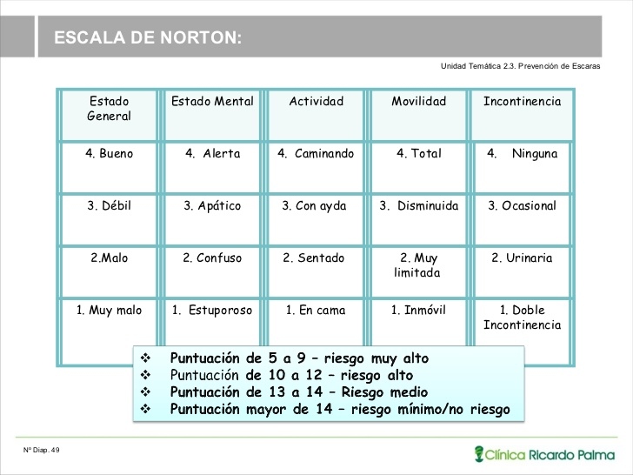
BUENAS PRÁCTICAS DE SEGURIDAD DE PACIENTES
OBLIGATORIAS EN EL SISTEMA ÚNICO DE HABILITACIÓN
BUENAS PRÁCTICAS DE SEGURIDAD DE PACIENTES
OBLIGATORIAS EN EL SISTEMA ÚNICO DE HABILITACIÓN
1. Contar con un Programa de Seguridad del Paciente
2. Monitorización de aspectos relacionados con la seguridad del paciente
3. Detectar, prevenir y reducir el riesgo de infecciones asociadas a la atención en salud
4. Mejorar la seguridad en la utilización de medicamentos
5. Asegurar la correcta identificación del paciente
6. Mejorar la seguridad en los procedimientos quirúrgicos
7. Procesos para la y reducción de la frecuencia de caídas
8. PREVENIR LAS ÚLCERAS POR PRESIÓN
9. GARANTIZAR LA ATENCIÓN SEGURA DEL BIONOMIO MADRE HIJ
10. PREVENIR COMPLICACIONES ASOCIADAS A LA DISPONIBILIDAD Y MANEJO DE SANGRE Y COMPONENTES Y A LA TRANSFUSIÓN SANGUÍNEAO
Evidencia documental del análisis de causa del evento adverso
Clasificar el riesgo de caída a los usuarios
Protocolo para la minimización de riesgos de caída
Medición semestral de adherencia al protocolo para la minimización de riesgos de caída de los usuarios y documentación de acciones de mejora si aplica

Slide 11
BUENAS PRÁCTICAS DE SEGURIDAD DE PACIENTES
OBLIGATORIAS EN EL SISTEMA ÚNICO DE HABILITACIÓN
BUENAS PRÁCTICAS DE SEGURIDAD DE PACIENTES
OBLIGATORIAS EN EL SISTEMA ÚNICO DE HABILITACIÓN
1. Contar con un Programa de Seguridad del Paciente
2. Monitorización de aspectos relacionados con la seguridad del paciente
3. Detectar, prevenir y reducir el riesgo de infecciones asociadas a la atención en salud
4. Mejorar la seguridad en la utilización de medicamentos
5. Asegurar la correcta identificación del paciente
6. Mejorar la seguridad en los procedimientos quirúrgicos
7. Procesos para la y reducción de la frecuencia de caídas
8. Prevenir las úlceras por presión
9. GARANTIZAR LA ATENCIÓN SEGURA DEL BIONOMIO MADRE HIJ
10. PREVENIR COMPLICACIONES ASOCIADAS A LA DISPONIBILIDAD Y MANEJO DE SANGRE Y COMPONENTES Y A LA TRANSFUSIÓN SANGUÍNEAO
Evidencia documental del análisis de causa del evento adverso:
Clasificar el riesgo de úlceras por presión
Protocolo para la minimización de riesgos de caída
Medición semestral de adherencia al protocolo para la minimización de riesgos de caída de los usuarios y documentación de acciones de mejora si aplica

Slide 12
MONITORIZACIÓN DE EVENTOS ADVERSOS
Medir mensualmente indicadores para las buenas prácticas obligatorias
Implementar acciones para mejorar el resultado
Seguimiento desde la alta gerencia
Evaluar semestralmente guías clínicas asociadas a las buenas prácticas

Slide 13
MISIÓN
Somos una IPS especializada en el tratamiento de enfermedades respiratorias, que ofrece servicios de consulta especializada, laboratorio pulmonar, rehabilitación cardiopulmonar e intervencionismo, contamos con tecnología avanzada con el fin mejorar la calidad de vida de nuestro pacientes; regidos por valores de respeto, compromiso, cooperación, puntualidad y responsabilidad, que busca la satisfacción del cliente.

Slide 14
POLÍTICA DE CALIDAD Y SEGURIDAD DEL PACIENTE
Neumovida S.A.S está comprometida con mejorar la calidad de vida de sus pacientes, garantizando una atención adecuada, generando ambientes que logran la satisfacción y seguridad a los usuarios y a su equipo de trabajo, creando así confianza en la sociedad, cumpliendo con nuestro objeto y responsabilidad social.

Slide 15
VISIÓN
Ser una IPS certificada y reconocida a nivel nacional especializada en enfermedades respiratorias, contando con personal capacitado y comprometido en mejorar la calidad de vida de los pacientes y sus familia, logrando seguridad y satisfacción del usuario, crecimiento y sostenibilidad de la empresa.

Slide 16
PROCESOS SEGUROS
Procesos seguros
Evidencia de la gestión de riesgo para procesos misionales priorizados
Documentación, implementación y adherencia de guías clínicas asociadas a las buenas prácticas seguras

Slide 17
PROCESOS SEGUROS
BRONCOSCOPIA FIBRO-OPTICA CON LAVADO BRONQUIAL
ECOGRAFÍA ENDOSCÓPICA DE TRAQUEA,BRONQUIOS Y MEDIASTINO
DILATACIÓN DE BRONQUIO VÍA ENDOSCOPICA
BRONCOSCOPIA RIGIDA
BRONCOSCOPIA FIBRO-OPTICA CON CEPILLADO BRONQUIAL

Slide 18
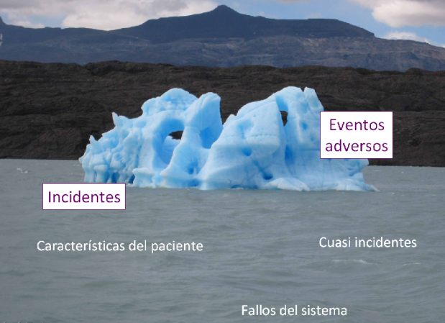
Incidentes y eventos adversos: la parte visible de la inseguridad del paciente

Slide 19

DOS MITOS A ERRADICAR Y DOS OBJETIVOS A CONSEGUIR
Mitos:
Objetivos:
Los errores de los profesionales son la causa de los eventos adversos.
El castigo y el reproche son efectivos para reducir los incidentes y los eventos adversos.
Aprender de los errores.
Mejorar el sistema para disminuir los errores y sus consecuencias

Slide 20
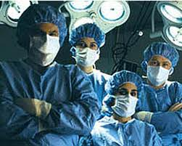
EL FACTOR HUMANO: FACILITADORES DEL ERROR
Recurrir a la memoria
Excesivo número de traslados de los pacientes
Procedimientos no normalizados
Turnos de trabajo prolongados
Sobrecarga de trabajo, estrés
Escasez de feedback
Procesamiento rápido de múltiples fuentes de datos para la toma de decisiones
…

Slide 21
¿CÓMO REDUCIR LOS ERRORES?
Evitar la dependencia de la memoria
Estandarizar
Emplear la estandarización cuando la actividad lo permita
Utilizar los protocolos y listas de verificación
Mejorar el acceso a la información
Reducir los traslados y los cambios de servicio
Mejorar feedback
Notes:
21

Slide 22
Hoy es un compromiso de País….

Slide 23
Guía Técnica No. 1
Buenas Prácticas para la Seguridad de Pacientes
Lineamientos de Política de Seguridad del Paciente
Decreto 780 de 2006
Res 3100 de 2019
Software para la Gestión del Evento adverso
Paquetes Instruccionales para las Buenas prácticas en Seguridad de Pacientes
Indicador del Sistema de Información para la Calidad

Slide 24
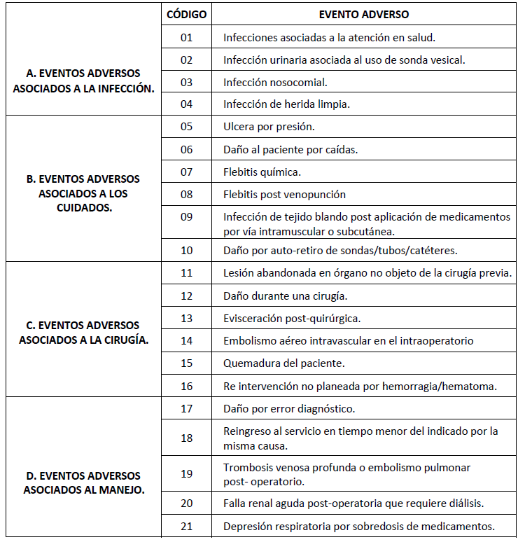
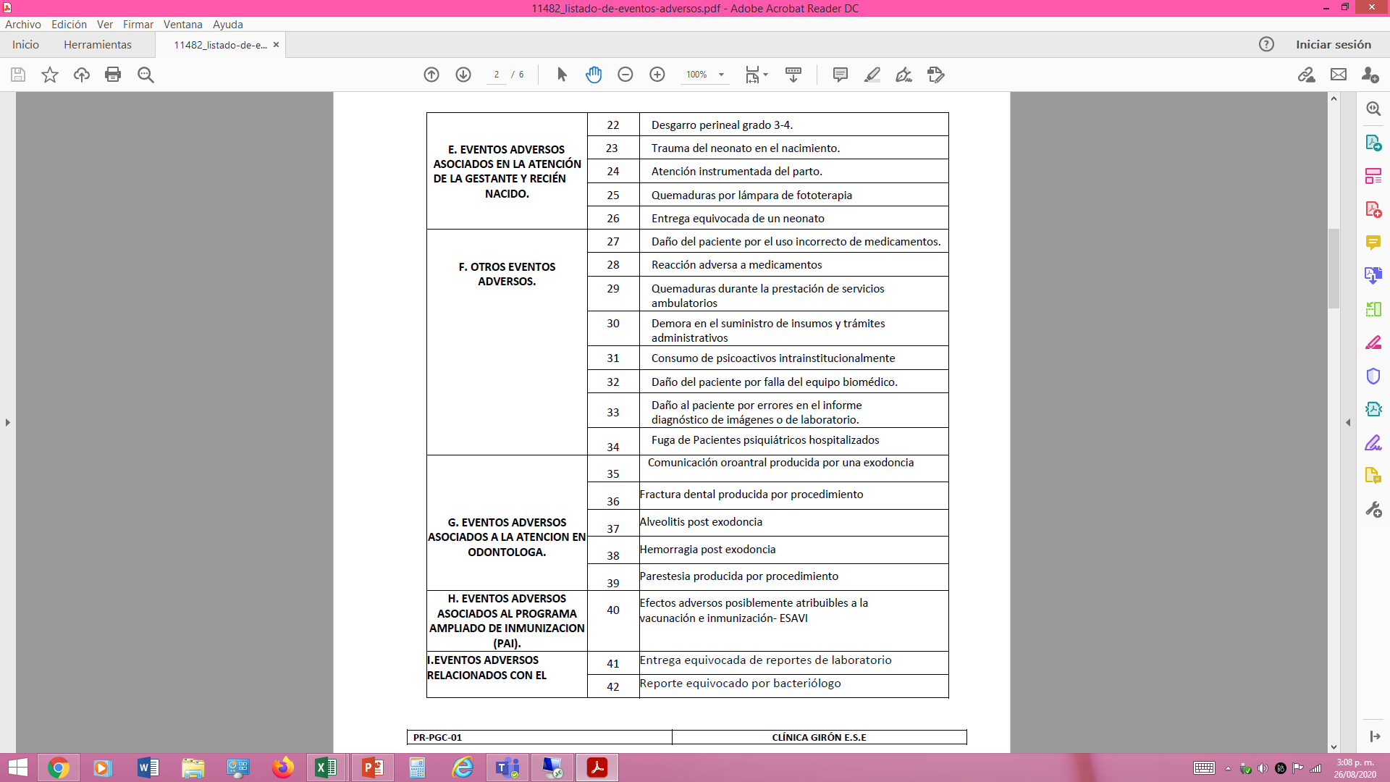
TIPOS DE EVENTOS ADVERSOS

Slide 25
POR QUÉ AMPLIAR LA COBERTURA EN LA IMPLEMENTACIÓN DE BUENAS PRÁCTICAS DE SEGURIDAD DE PACIENTES?

Slide 26
RAZONES CLAVE
Gran disparidad en la implementación de las buenas prácticas de seguridad de pacientes
No apoyo de los niveles directivos de los prestadores de servicios de salud
No se aplica la seguridad del paciente para el mejoramiento continuo
Se considera que es un atributo del Sistema de garantía de calidad en salud.
No se está realizando análisis de causa para los errores

Slide 27
Qué buenas prácticas para la seguridad de pacientes deben ser parte de la gestión diaria de las IPS?
ESENCIALES

Slide 28
SEGURIDAD DE PACIENTES EN HABILITACIÓN
10 Buenas prácticas de seguridad de pacientes quedaron dentro del Sistema Único de Habilitación:
Contar con un Programa de Seguridad del Paciente que provea una adecuada caja de herramientas para la identificación y gestión de eventos adversos
Monitorización de aspectos relacionados con la seguridad del paciente
Detectar, prevenir y reducir el riesgo de infecciones asociadas con la atención
Mejorar la seguridad en la utilización de medicamentos
Asegurar la correcta identificación del paciente en los procesos asistenciales
5 Buenas Prácticas aplican a todas las IPS

Slide 29
Seguridad de Pacientes en Habilitación
Prevenir complicaciones asociadas a la disponibilidad y manejo de sangre y
componentes y a la transfusión sanguínea
Atención segura del binomio madre – hijo
Mejorar la seguridad en los procedimientos quirúrgicos
Prevención de escaras o ulceras por presión (decúbito)
Procesos para la prevención y reducción de la frecuencia de caídas

Slide 30
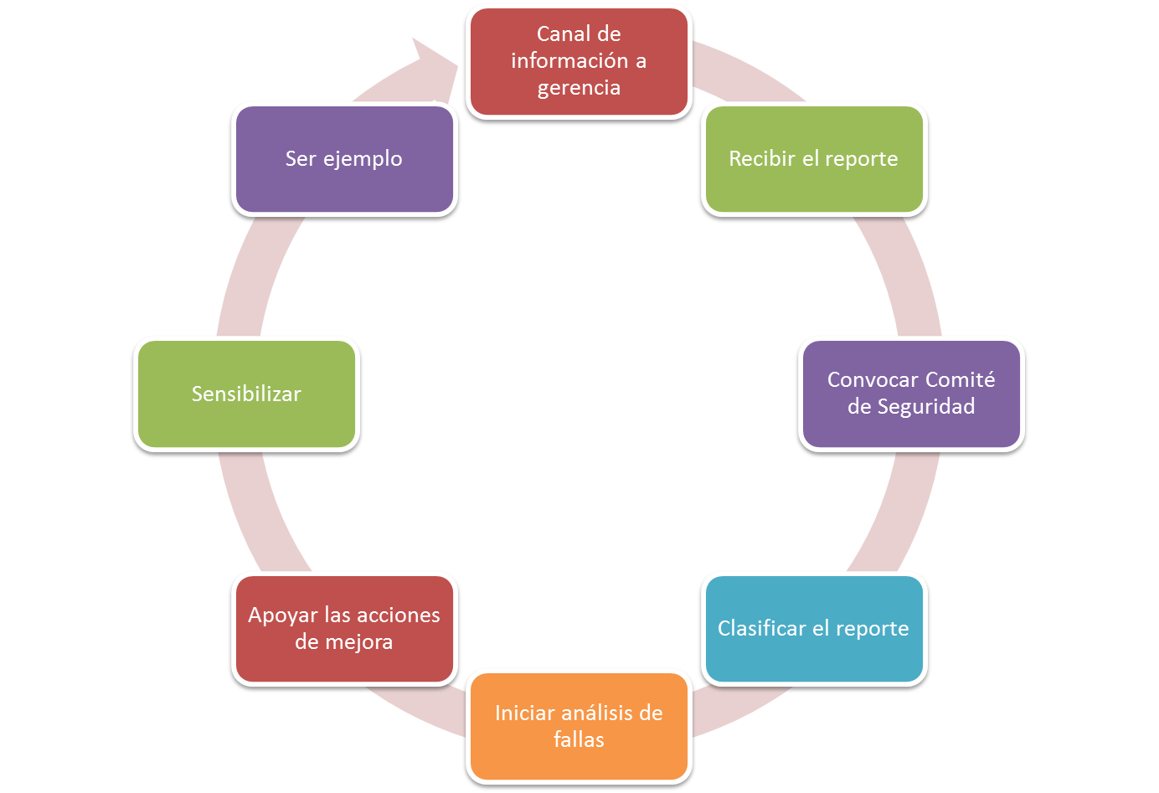
REPORTE, MEDICIÓN, ANÁLISIS Y GESTIÓN DE LOS EVENTOS ADVERSOS

Slide 31
GRACIAS
https://docs.google.com/forms/d/e/1FAIpQLSe8UCG3q4o_fEUX1BkQHF5_6XyLDv6W0L_Zo_CFyXVosx9OAw/viewform?usp=sf_link

